Slide 1
文献汇报
康萌萌
2019.12.19

Slide 2
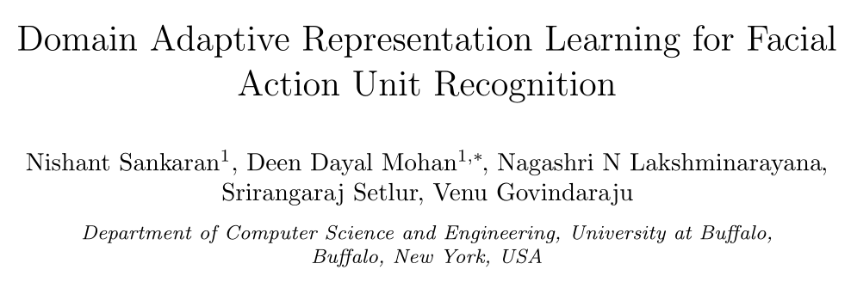


Pattern Recognition, 2019.11.21
布法罗大学——常青藤名校
Deen Dayal Mohan
Srirangaraj Setlur
识别技术研究中心主任
机器学习和模式识别技术的研发
OCR，ICR，图像处理等
博士，计算机科学系助教，研究员
研究重点是将计算机视觉、深度学习技术

Slide 3
在“动作单位”发生期间，面部会发生一些生理变化，例如皮肤温度变化，心率，血压和呼吸频率变化，这些变化无法使用可见图像捕获。因此，用互补的可见光图像和热图像编码面部动作单元。
多模态表示学习主要有两种方法：
联合表示学习
joint representation learning （eg:级联后卷积）
协调表示学习
coordinated representation learning
本文方法：跨模态监控
Notes:
联合表示学习：将单模态信号组合到一个公共空间。 级联再卷积
协调表示学习：发现模态特定表示并对其实施相似约束。 计算各模态间余弦距离 ，本文方法，利用跨模态监控，对各模态统一特征施加了更强的约束。

Slide 4
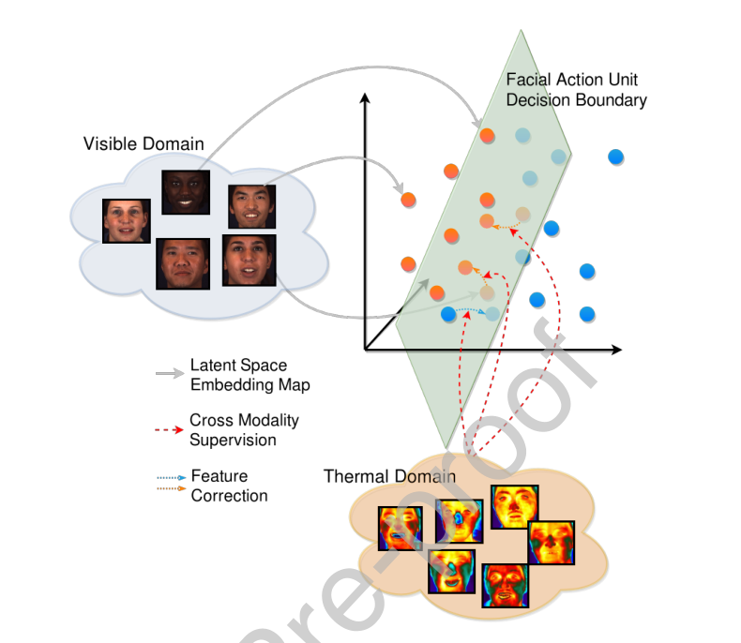
Notes:
针对人脸动作单元识别的二值分类问题，将可见域图像表示在潜在空间中，用橙色和蓝色点表示对应类别的成员。该方法利用热域图像挖掘出有利于重新定义潜空间的关联。橙色和蓝色箭头指示对应的类特征被重新映射到决策边界的适当区域。

Slide 5








上述学习统一表示fk的方法需要来自两个数据源的输入。而在许多应用中，不太可能提供多种模态的数据。鉴于这种情况，重新定义了转换函数K：
仅依赖于V作为输入，因此只需在训练期间输入T进行编码。

Slide 6
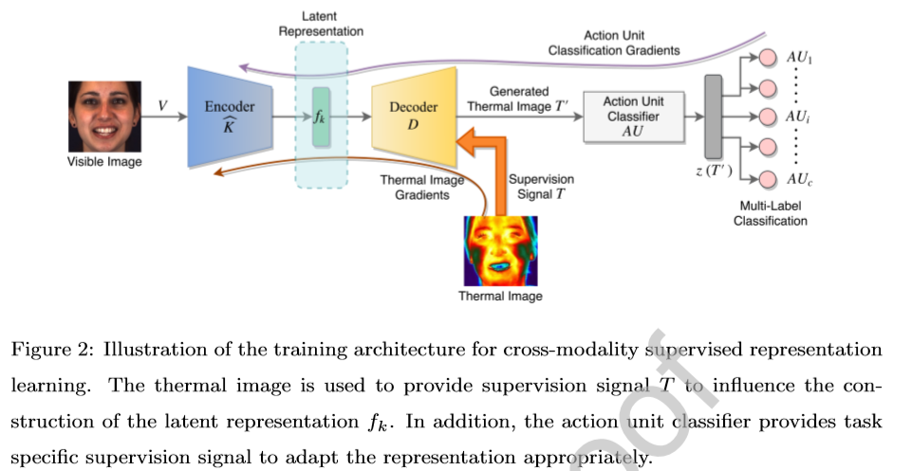
Notes:
图2中所示的结构仅用在训练阶段。一旦训练结束，去除编码器ˆK之外的整个网络。编码器作为独立模块对任何给定可见光输入图像输出潜在表示fk，尽管缺少热图像，其仍然包含热模态的特征表示。
当一个网络在可见光谱上训练时，另一个网络在相同任务的热光谱上类似地训练。通过在共享子空间中建模它们的相关性

Slide 7


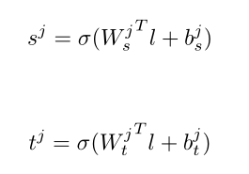
Multimodal Conditional Feature Enhancement
考虑K输入模态Xi，i＝1，..，k，通过特征提取器 f ,得到如下对应的特征表示：
θi是可共享的对应模式的参数。
定义了一个参数为∇的函数g，将所有的输入模式转换为共享表示：
基于这种共享表示，计算每个模态i的M变换因子（按特征缩放和平移）如下（为了简洁，省略下标i）：
Notes:
DenseNet-121

Slide 8

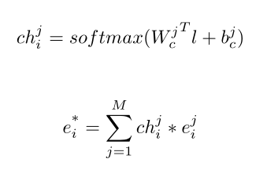
构造每个特征向量通过M后的结果：
最后，从M个不同的增强特征 e 中选择1个，通过预测M的重要性权重，然后通过softmax激活来选择最相关的增强特征向量e*：

Slide 9
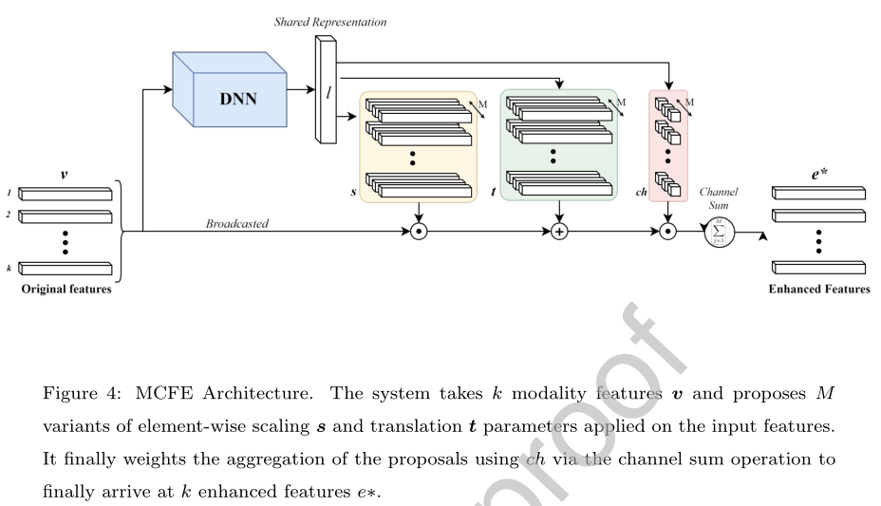

Slide 10
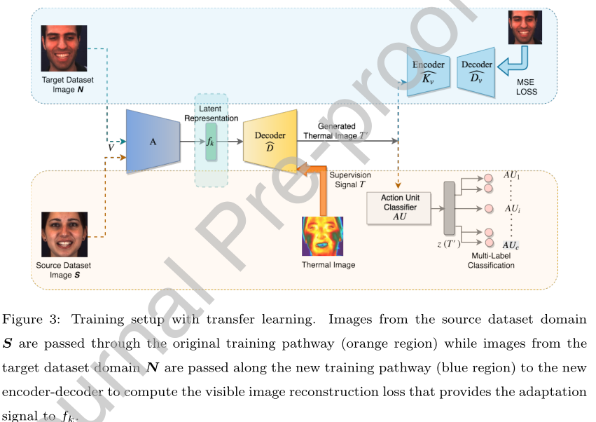
Notes:
如过，新的数据集N不包含热图像，如何从已有带热图像的数据集S适应到N。为了解决这个问题，引入了一个新的编码器-解码器ˆKv，ˆdv，将其单独训练再反向映射到ˆD。重建一种带有热信息的可见图像。

Slide 11
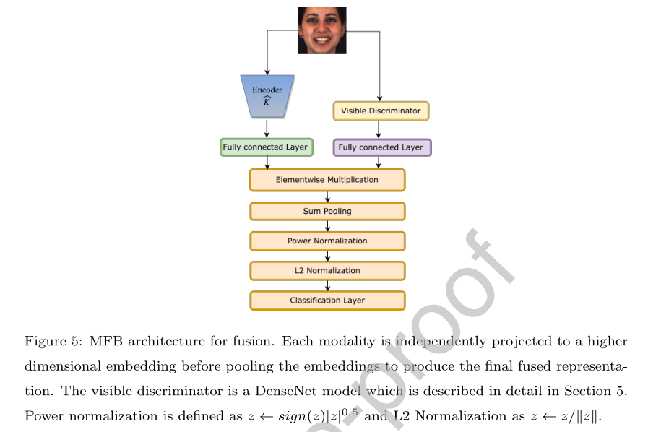
潜在表示融合
Notes:
在合并嵌入以产生最终融合表示之前，每个模态被独立地投影到更高维度的嵌入。可见鉴别器是DenseNet模型，在第5节中有详细描述。
这种表示法的基本目的是只模拟模式之间的相关性。因此，为了在评估过程中利用潜在表示中编码的知识执行动作单元识别任务，我们采用了一种简单的特征融合方法，称为多模态分解双线性池（MFB），将潜在表示与可视域表示相结合用于分类任务。

Slide 12
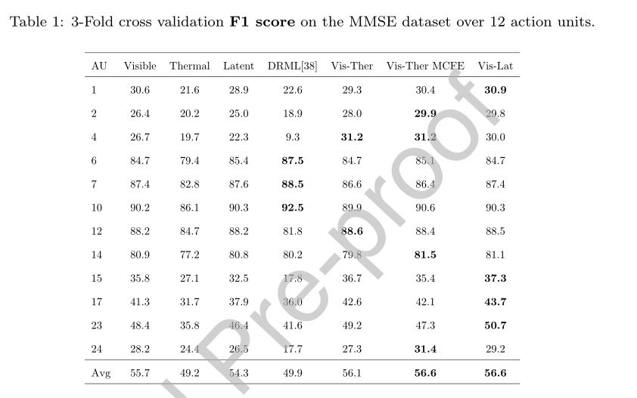
迁移学习训练结构
Notes:
如过，新的数据集N不包含热图像，如何从已有带热图像的数据集S适应到N。为了解决这个问题，引入了一个新的编码器-解码器ˆKv，ˆdv，将其单独训练再反向映射到ˆD。重建一种带有热信息的可见图像。

